Slide 1
Грибы

Slide 2
Содержание:
Словарь
Загадки
Какие грибы?
Пальчиковая гимнастика
Скажи наоборот
Четвертый лишний
Большой – маленький
Посчитаем грибы
Что изменилось?
Об авторе

Slide 3
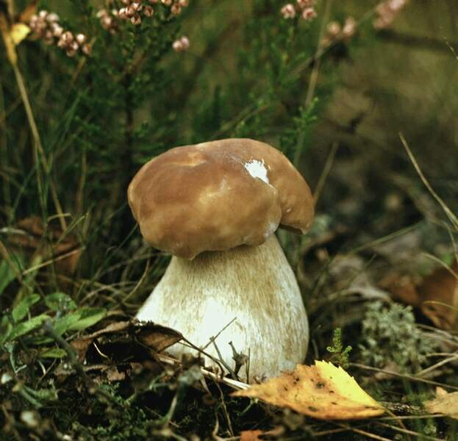
Боровик (белый гриб)

Slide 4
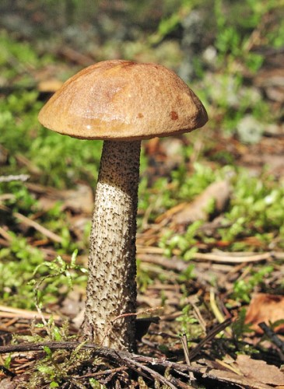
Подберезовик

Slide 5
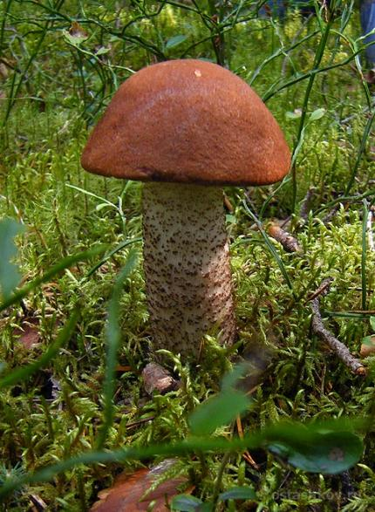
Подосиновик

Slide 6
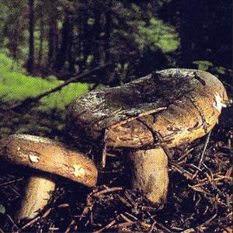
Грузди

Slide 7
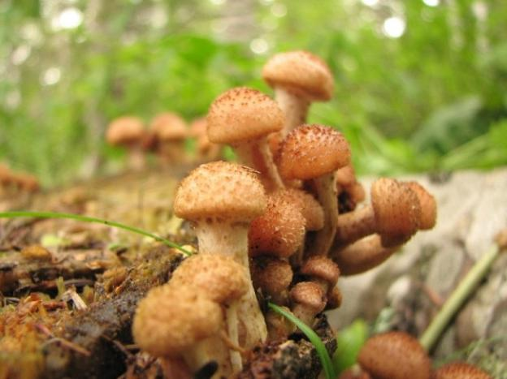
Опята

Slide 8
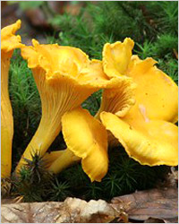
Лисички

Slide 9
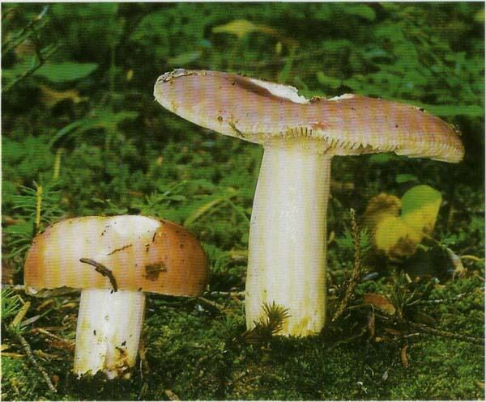
Сыроежки

Slide 10
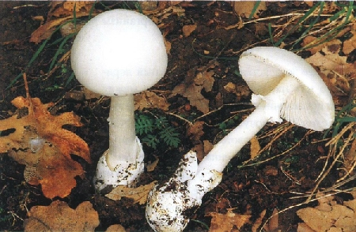
Бледная поганка

Slide 11
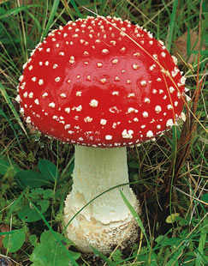
Мухомор

Slide 12
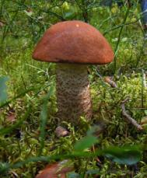
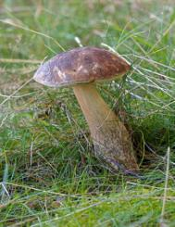
Загадки
Этот гриб − любимец мой−
С ножкой тонкой и прямой.
Красной шляпкой он накрылся,
Под осинкой схоронился.
Конечно, не белый,
Я, братцы, попроще.
Расту я обычно
В березовой роще.

Slide 13
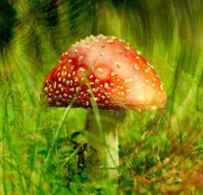
Эти славные сестрички
Не едят цыплят.
Эти дружные сестрички
Рядышком стоят.
Словно желтенькие кнопки
В мох воткнулись возле тропки.
Шляпка красная в горошек,
Воротник на тонкой ножке.
Этот гриб красив на вид,
Но опасен, ядовит.

Slide 14
«Какие грибы?»
Если их жарили, то они … жареные
варили – …
варёные
тушили – …
тушёные
солили – …
солёные
мариновали – …
маринованные
консервировали – …
консервированные
сушили – …
сушёные

Slide 15
Пальчиковая гимнастика
За грибами
Раз, два, три, четыре, пять Загибать по очереди пальцы, начиная с большого
Грибы будем собирать Сжимать и разжимать кулаки
На пенечке Загибать по очереди пальцы, начиная с большого
Возле кочки,
Под березкой,
Под осинкой,
И под елочкой.
Сложим мы грибы в корзинку, Переплести пальцы обеих рук
Побежим домой тропинкой. «Бежать» указательным и средним
пальчиками по столу

Slide 16


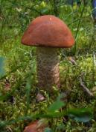
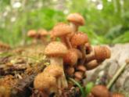
Скажи наоборот
У боровика ножка толстая, а у поганки – …
тонкая
Подосиновик большой, а опята – …
маленькие

Slide 17
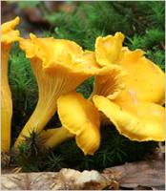
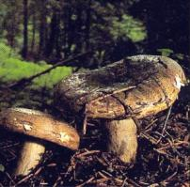
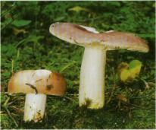

Лисички чистые, а грузди – …
грязные
Сыроежки – съедобные грибы, а мухомор – …
ядовитый

Slide 18
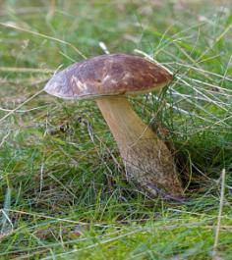




Четвертый лишний
Щелкни левой кнопкой мыши по подходящей картинке

^{Я сам!}

Slide 19
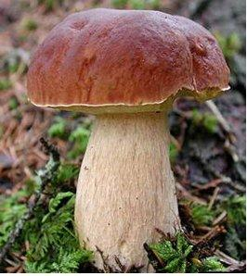
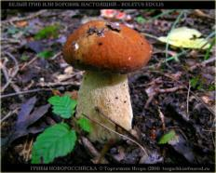
Большой-маленький
Назови маленькие грибы ласково
Боровик
Боровичок

Slide 20

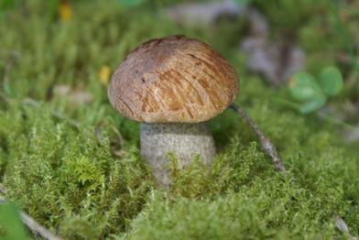
Подберезовик
Подберезовичек

Slide 21
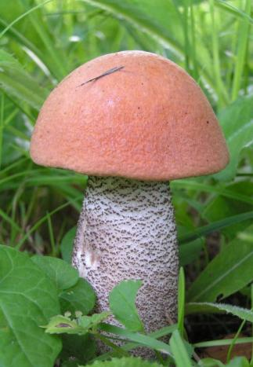
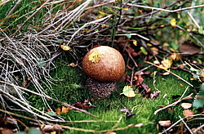
Подосиновик
Подосиновичек

Slide 22
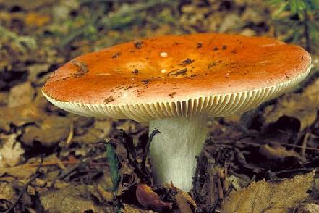
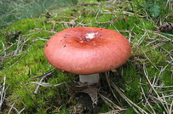
Сыроежка
Сыроежечка

Slide 23
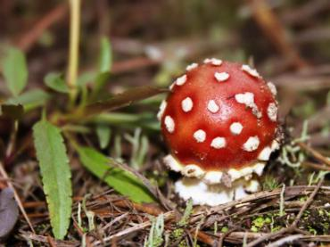
Мухомор
Мухоморчик

Slide 24
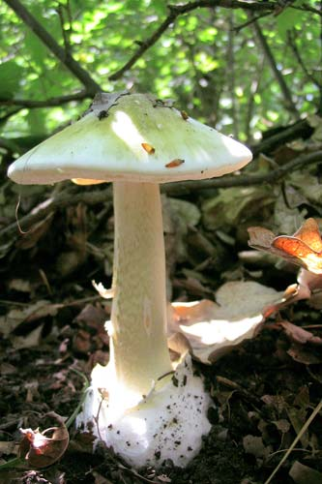
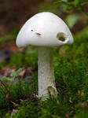
Поганка
Поганочка

Slide 25

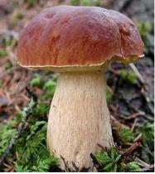
Посчитаем грибы
Один боровик
Два боровика
Три боровика
Четыре боровика
Пять боровиков

Slide 28
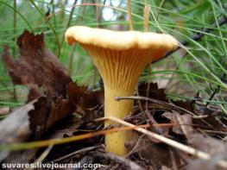


Slide 29
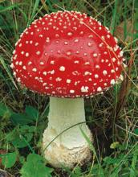

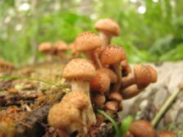
День-ночь
День…
Посмотри внимательно на картинки и запомни их.

Slide 30
Ночь…
1
2
3
4
5

Slide 31
День…
Что изменилось?
Снова запомни

Slide 32
Ночь…
1
2
3
4
5

Slide 33
День…
Что изменилось?

Slide 34
Презентацию подготовила
учитель-логопед МБДОУ ДС
№ 37 «Мальвинка»
Аксютина Татьяна Александровна
Использованы ресурсы поисковой системы Google
г. Смоленск

